Slide 1

Praktikum: Maschinelles Lernen Fahrzeugsteuerung mittels Deep Q-Learning
André Bauer, Fabian Dürr,
Jonathan Härtl, Xiaoli Ma, Kun Nie
13. Sept 2016

Slide 2

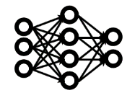
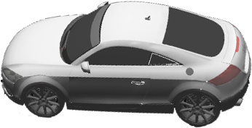

Grundlegende Idee
DQN
~200 Hz
27px
48px

Slide 3
Neuronales Netz
16 Filter
32 Filter
Q₁
Q₂
Q₃
Q₄
Q₅
27px
5 Neuronen
256 Neuronen
48px
Convolutional Layer
Notes:
Falls gefragt wird: 4x4 Filter mit Stride 2

Slide 4
Kommunikation
Aktionsindex
Lenkwinkel
DQN
Gazebo
Wrapper
Reward
Position
Orientierung

Slide 5
Rewardfunktion
?

Slide 6
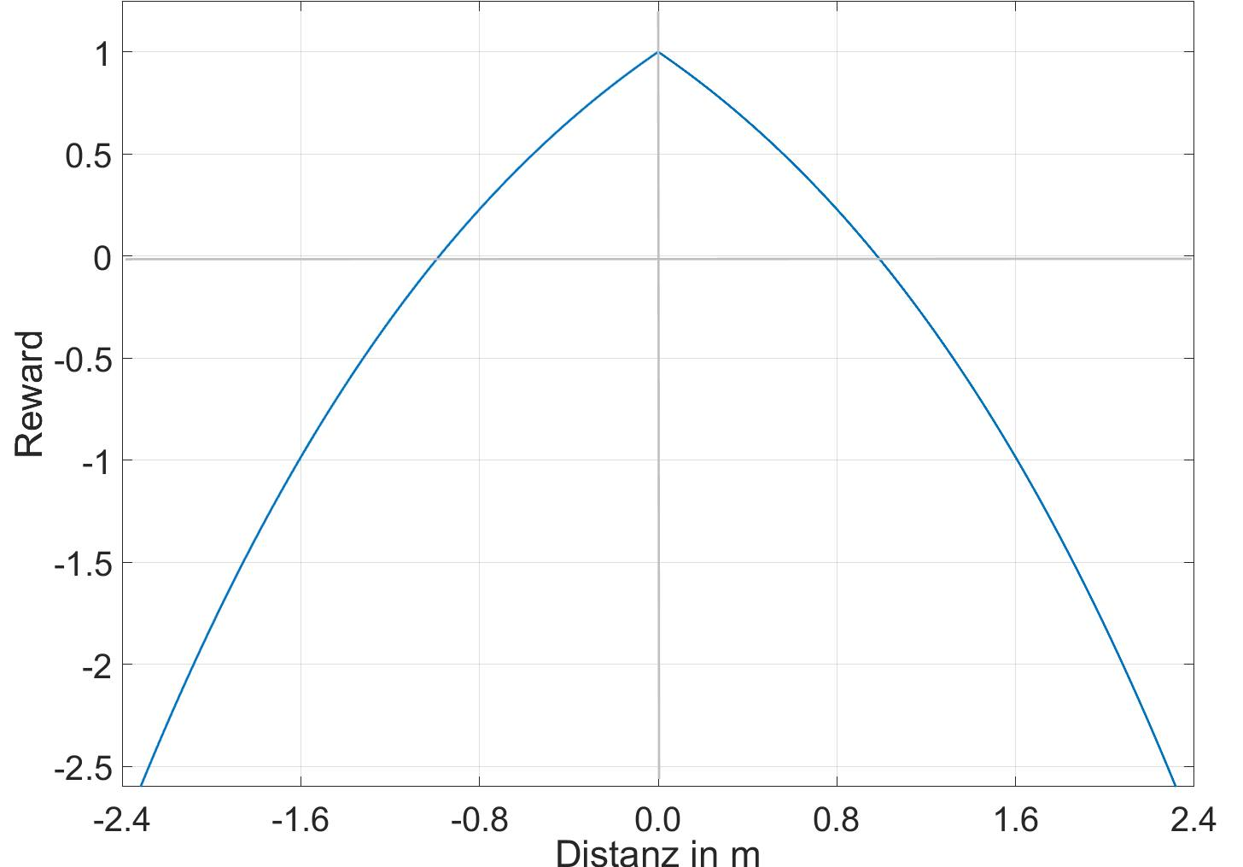
Rewardfunktion
Distanzbewertung

Slide 7
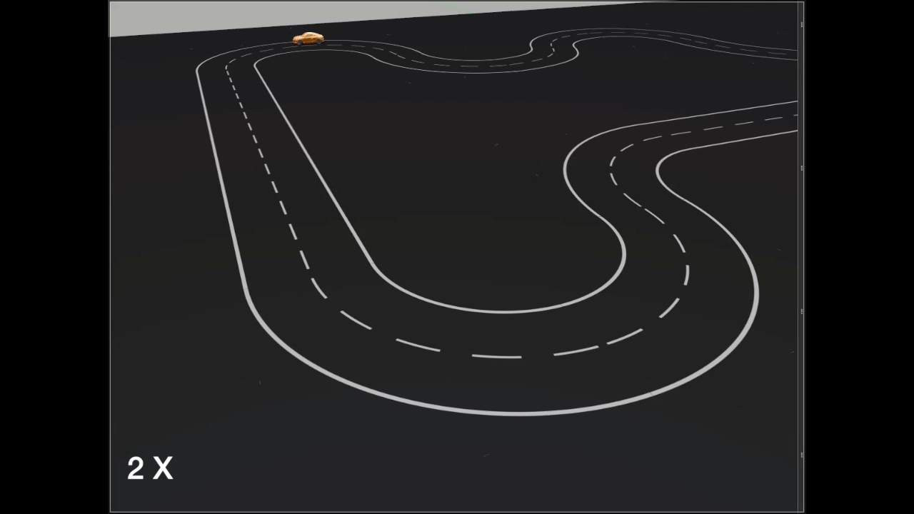
Rewardfunktion

Slide 8
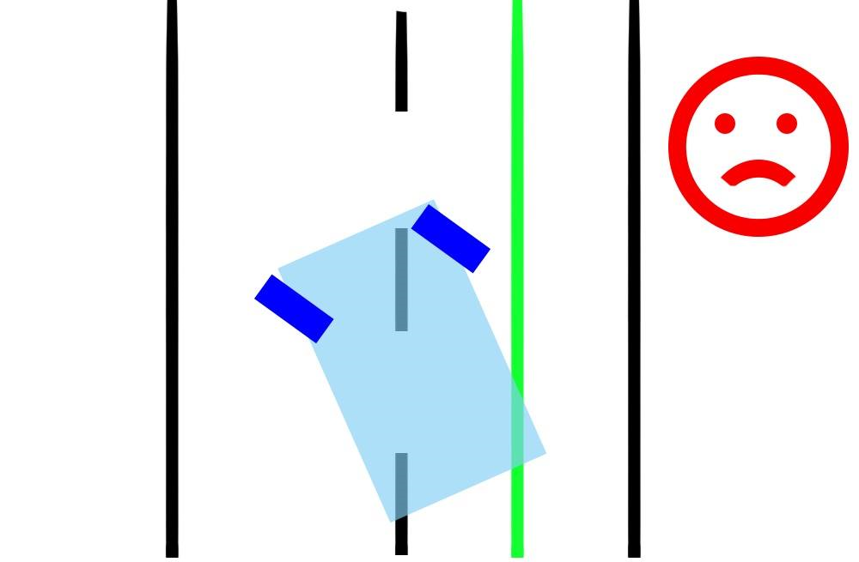
Rewardfunktion
Distanzbewertung
Aktionsbewertung
+

Slide 9
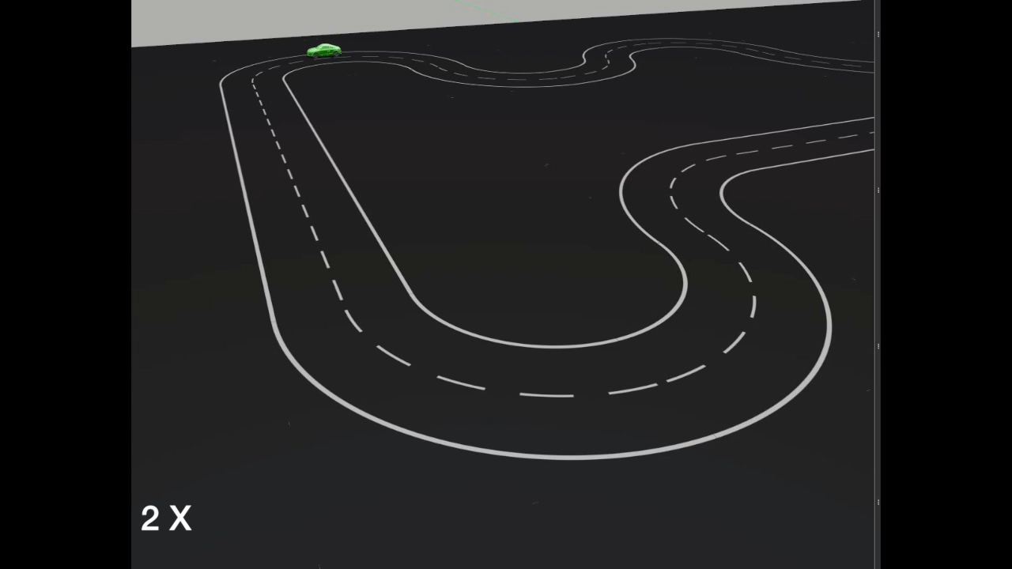
Rewardfunktion

Slide 10
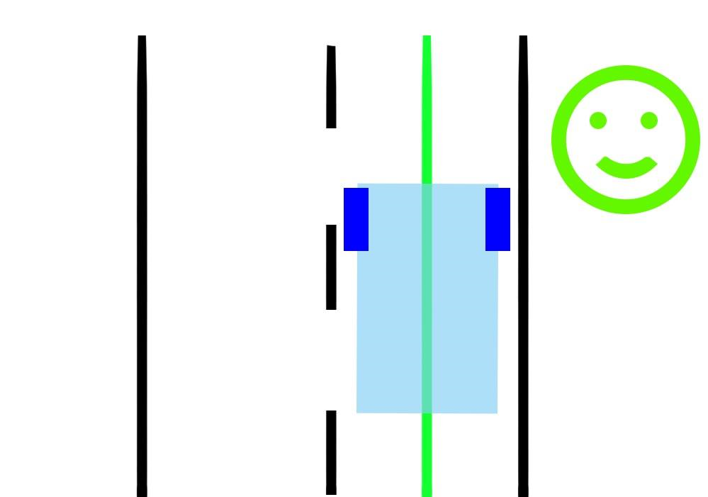
Rewardfunktion
Distanzbewertung
Aktionsbewertung
+

Slide 11
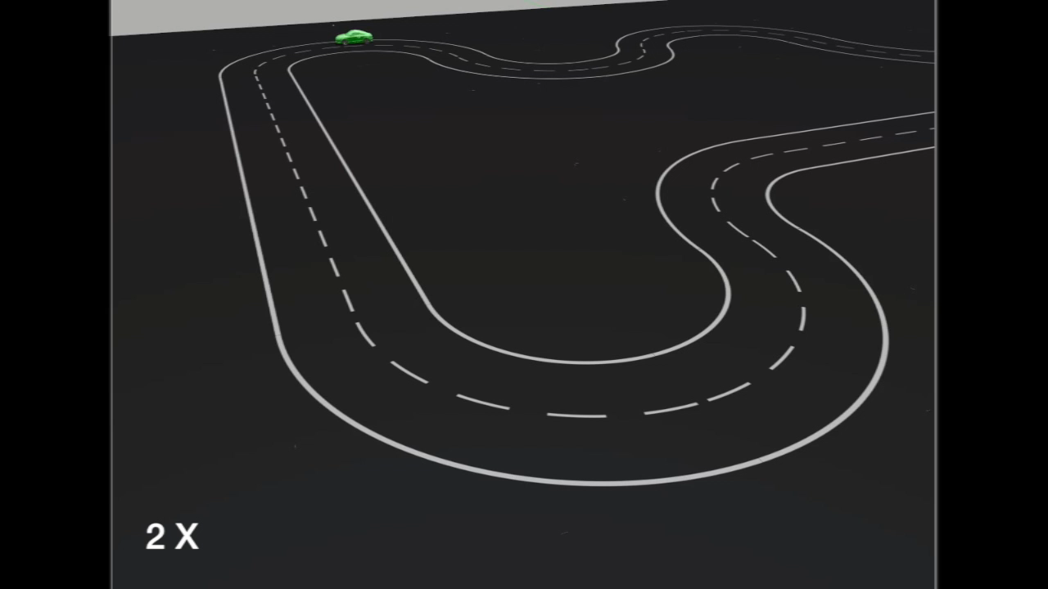
Rewardfunktion

Slide 12
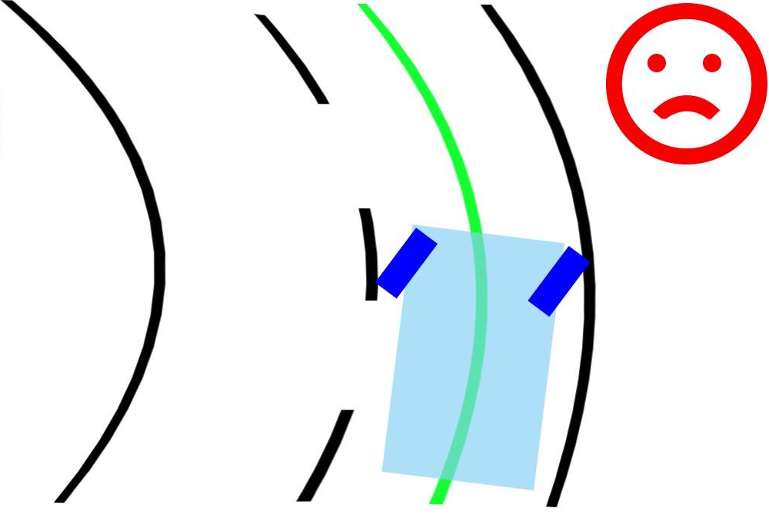
Rewardfunktion
Distanzbewertung
Aktionsbewertung
+

Slide 13
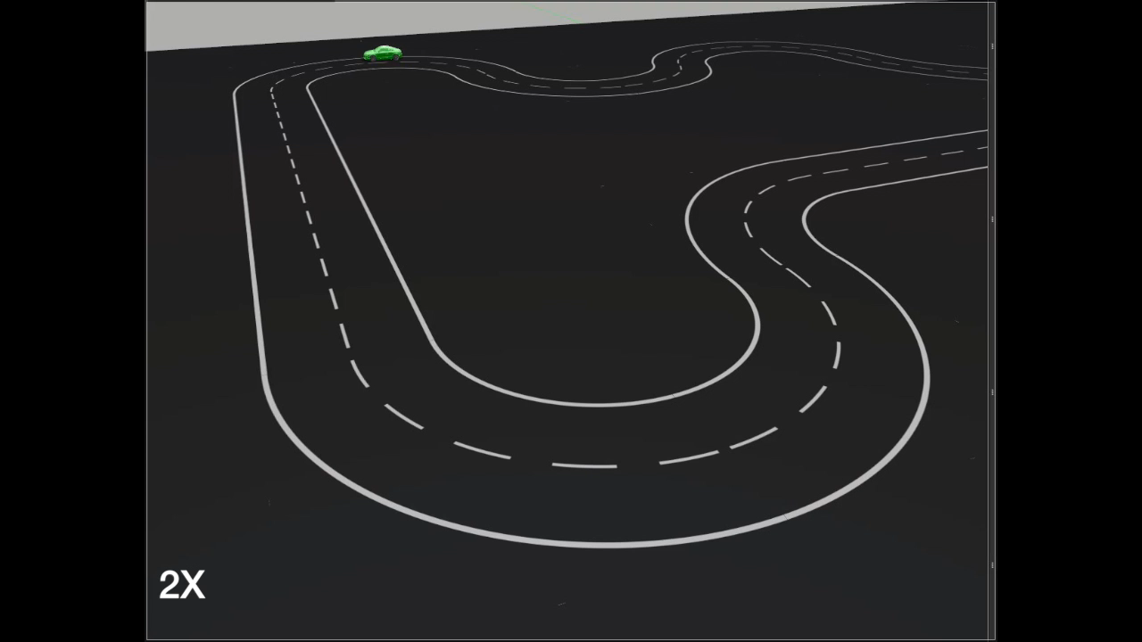
Rewardfunktion

Slide 14
Trainingsparameter
Neuronales Netz
Initiale Lernrate: 10⁻⁵
Feste Schrittweite 2 Mio. Iterationen
Gamma: 0.1
Q-Learning
Exploration: 2-4 Mio. Iterationen
Replay Memory: 500k
Trainingsvolumen
3-4 Mio. Iterationen pro Tag
Notes:
Training des Netzwerks wurde inital mit einer Lernrate von 0.00001 gestartet und alle 2 Mio Iterationen abgesenkt. Dazu wurde ein Gamma von 0.1 verwendet.
Die Explorationsphase des Q-Learnings haben wir auf 2-4 Mio Iterationen eingestellt. Das Replay Memory beinhaltet die generierten Trainingsbeispiele und wurde mit 500k so eingestellt, dass möglichst viele Beispiele verwendet wurden, ohne den RAM zu überschreiten. Das Training lief mit ca 3-4 Mio Iterationen pro Tag.

Slide 15

Ergebnisse

Slide 16
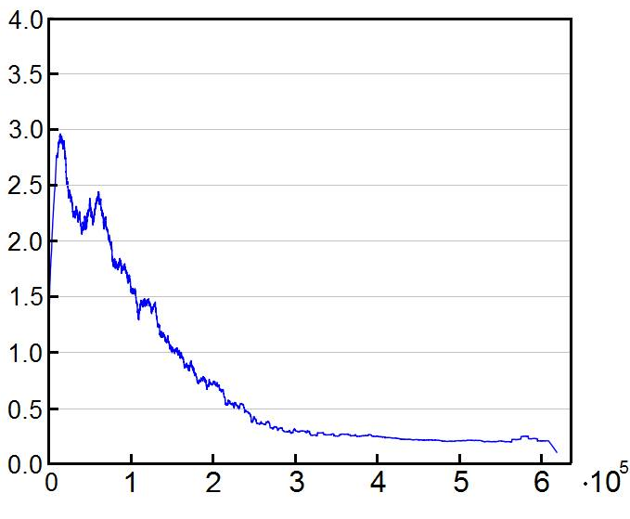
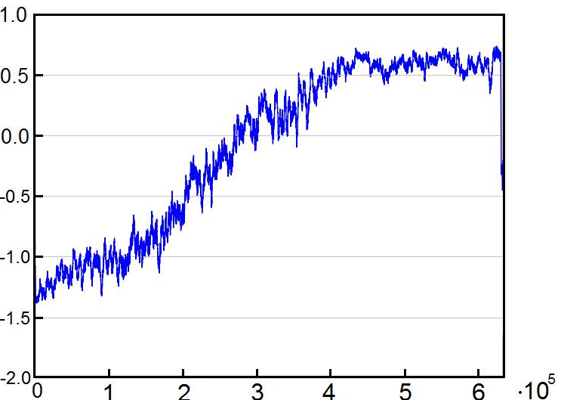
Ergebnisse
Loss
Reward
Iteration
Iteration

Slide 17
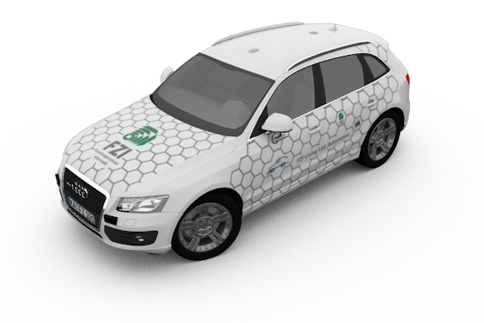
Fazit
Erfolgreiches Training in Simulation
Feintuning der Rewardfunktion zeitintensiv
Schwer auf reale Anwendungen übertragbar
?

Slide 18
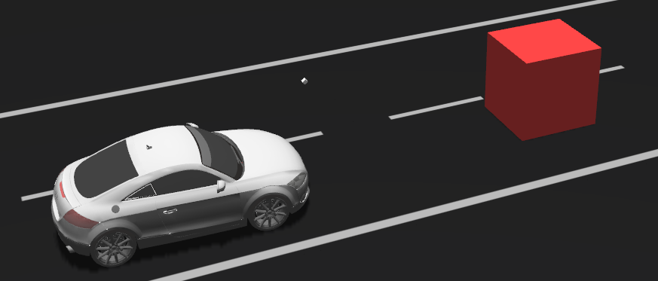
Ausblick
Hindernisse

Slide 19
Ausblick
Lenkwinkeldeltas als Aktionen
DQN
Aktueller Lenkwinkel

Slide 20
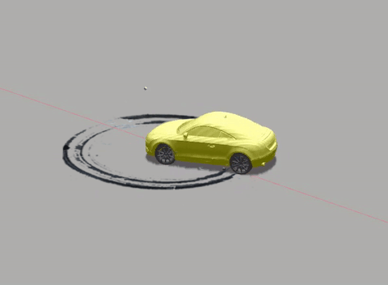
Fragen?

